Slide 1
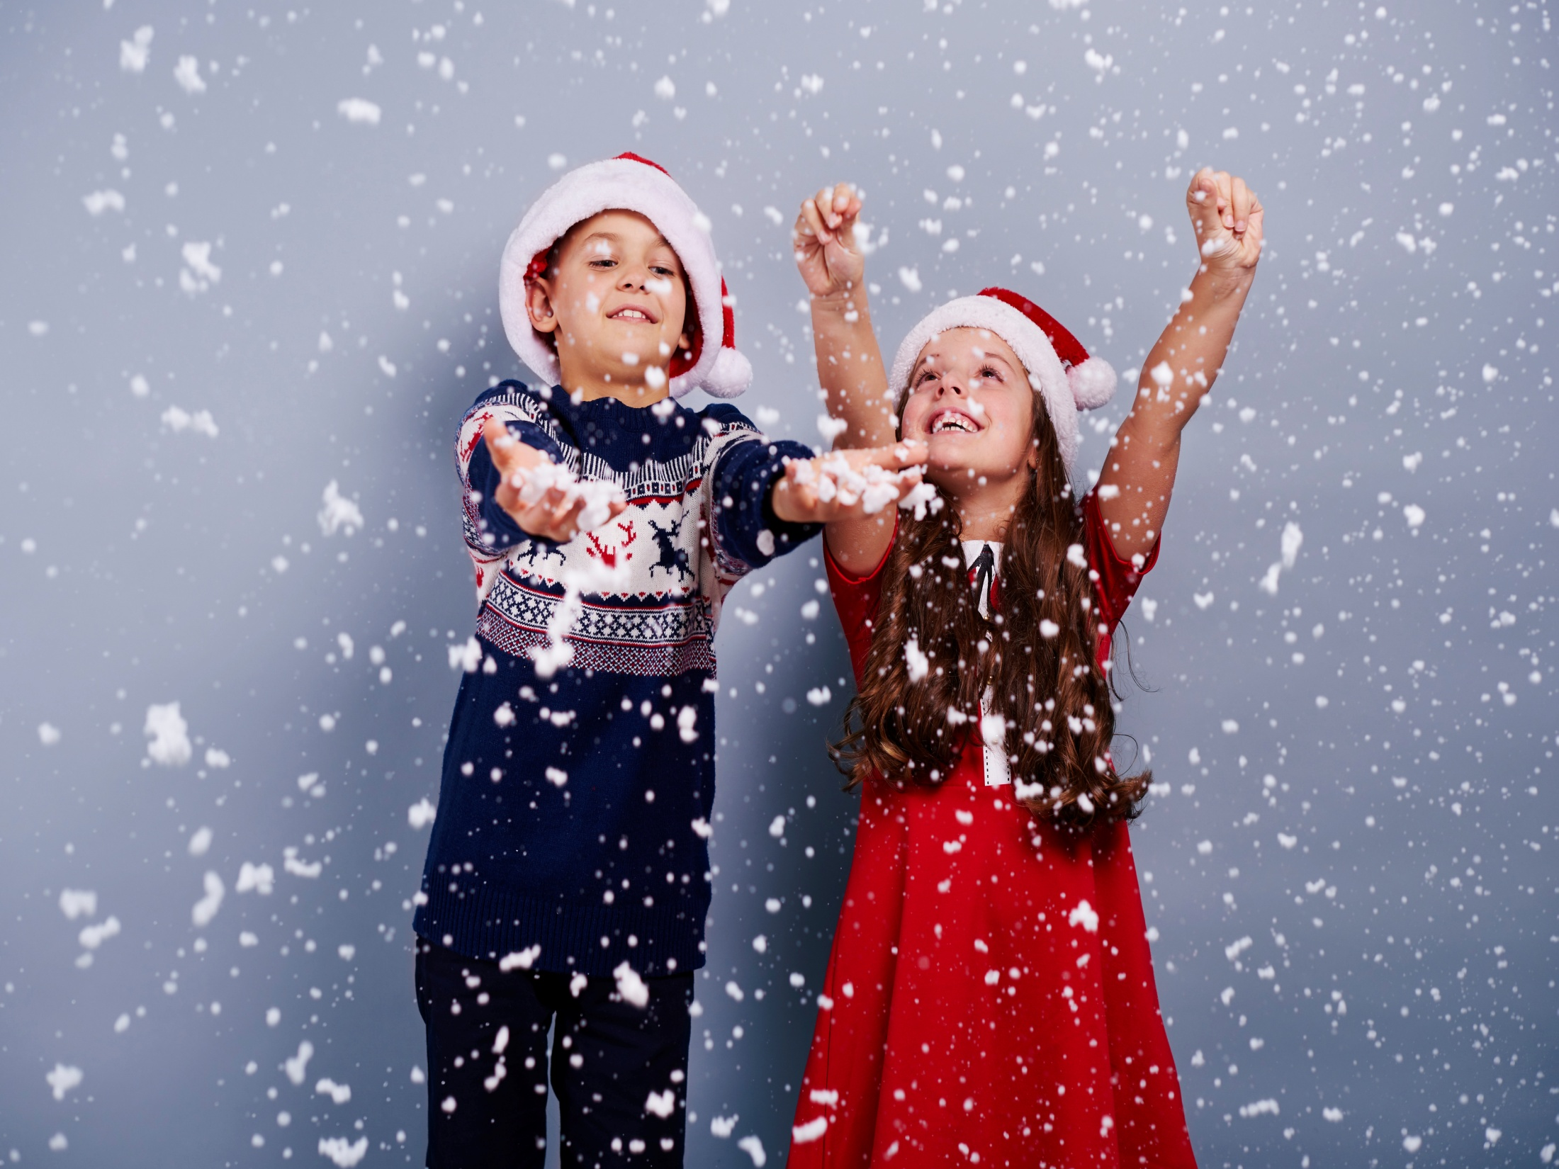
Album fotograficzny
Nareszcie nadchodzą…
Pedagog Szkolny
…upragnione ferie zimowe!

Slide 2
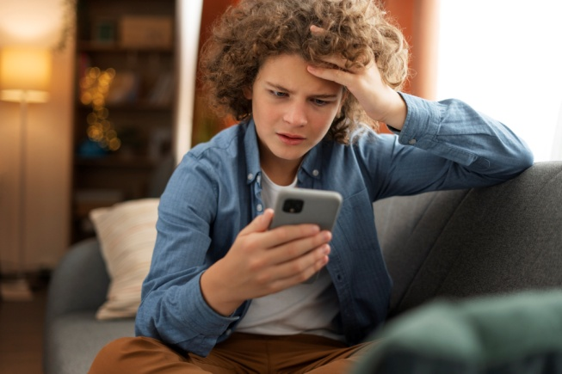
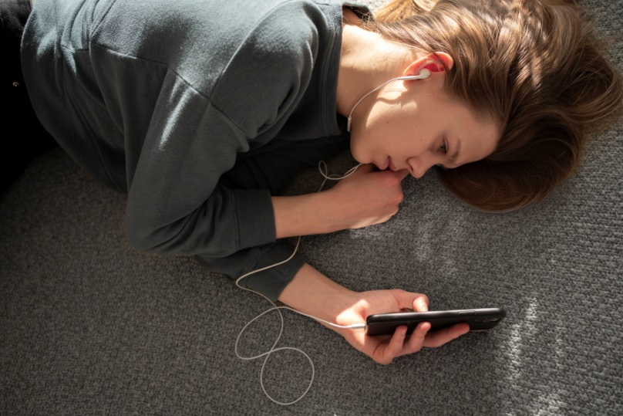
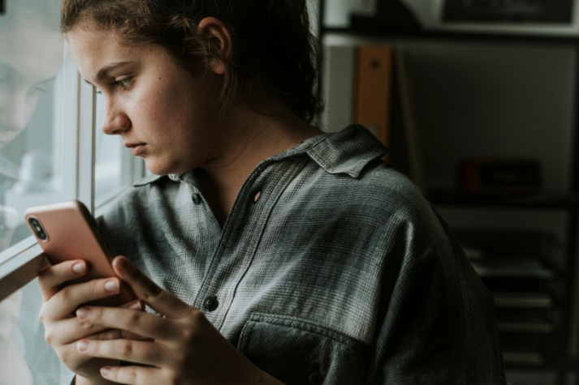
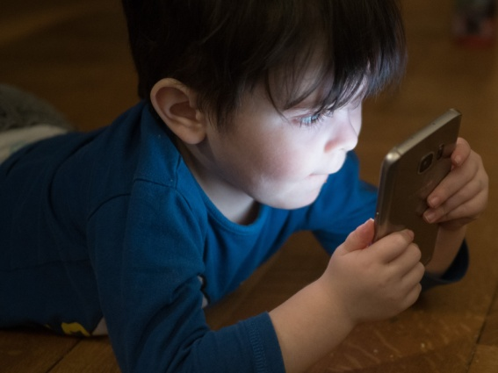
Gdy za oknem piękna pogoda, szkoda tracić czas na
świecący ekran telefonu czy komputera…
W ten sposób nie odpoczniesz od szkoły…

Slide 3
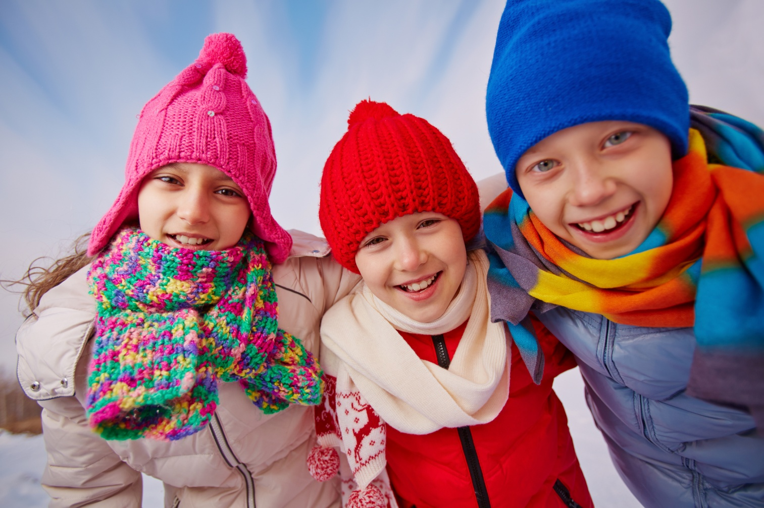
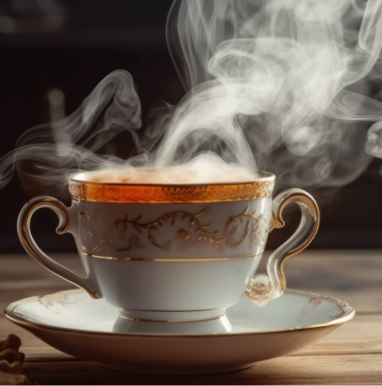
Wykorzystaj ten czas do zabaw na świeżym powietrzu,
w gronie kolegów i koleżanek.
Pamiętaj jednak, aby przed wyruszeniem w drogę:
- ubrać się ciepło,
- napić się ciepłego napoju,
lub wziąć go ze sobą
w termosie.

Slide 4
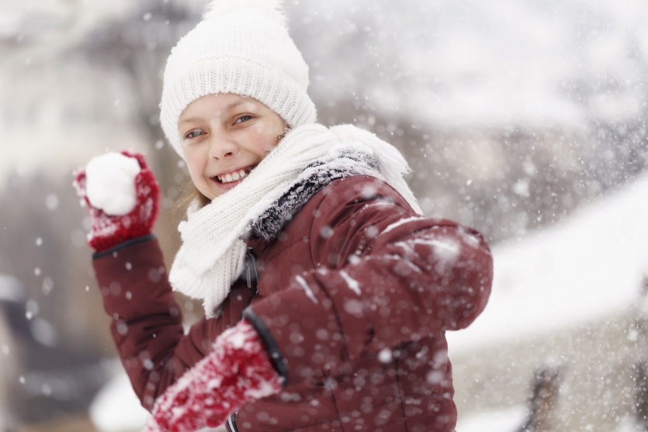
Ostrożnie ze śnieżkami!
-Nie zbijaj śnieżek zbyt mocno,
-uważaj, żeby nie było w nich niebezpiecznych elementów,
-zawsze baw się tylko z tymi, którzy wyrazili na to zgodę,
-niech zabawa nie zamieni się w agresję!

Slide 5
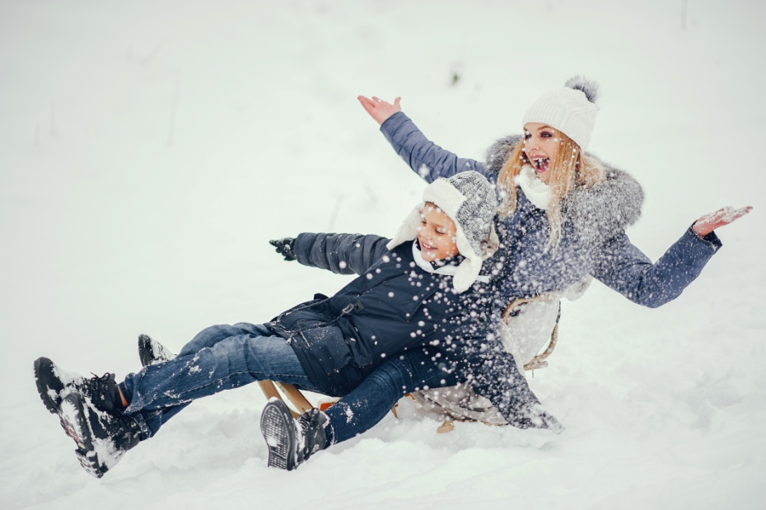
Do zabaw na śniegu
wybieraj miejsca bezpieczne,
z dala od ruchliwych ulic.
Usuń niebezpieczne elementy
z trasy zjazdu.
Zwróć uwagę na prawidłowy
stan techniczny sanek czy nart.
Wystające śrubki, złamane szczebelki
to poważne ryzyko obrażeń.
Nie podłączaj sanek do samochodu!
Zawsze zachowuj umiar
i zdrowy rozsądek.

Slide 6
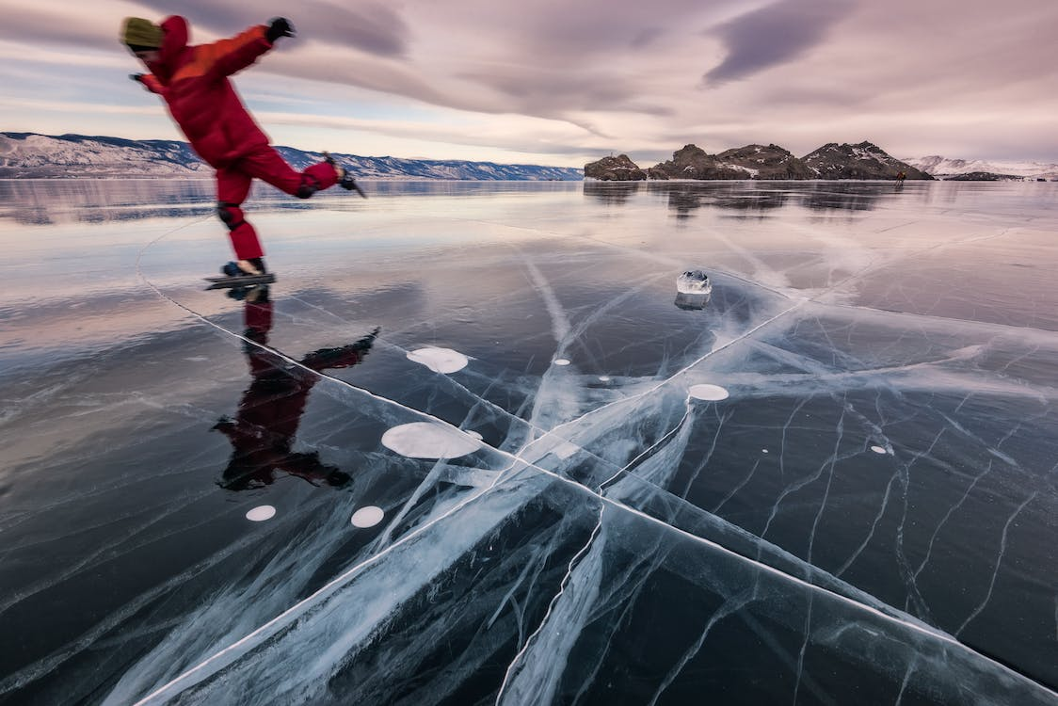
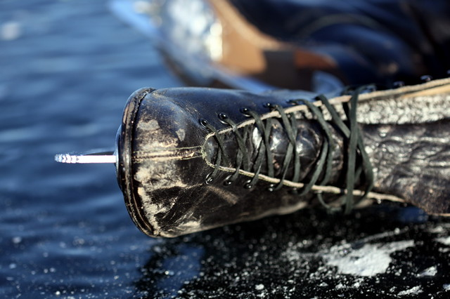
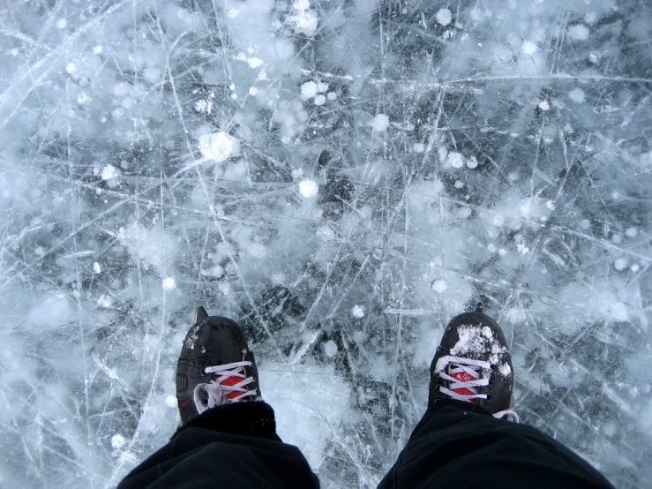
Pamiętaj, żeby pod żadnym pozorem
nie wchodzić na lód zamarzniętego jeziora.
Poczucie bezpieczeństwa może
tam być złudne.
Żeby pojeździć na łyżwach,
wybierz się na zabezpieczone
lodowisko.

Slide 7
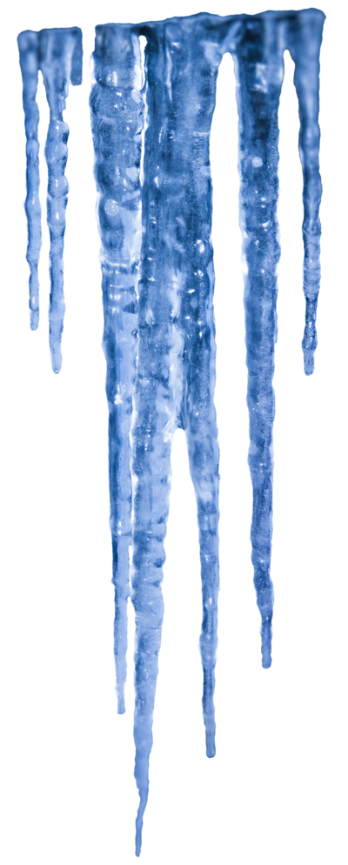
Pamiętaj, że zwisające z dachów i balkonów duże sople lodu
stanowią dla Ciebie poważne niebezpieczeństwo.
Rozglądaj się więc uważnie i omijaj niebezpieczne miejsca.

Slide 8
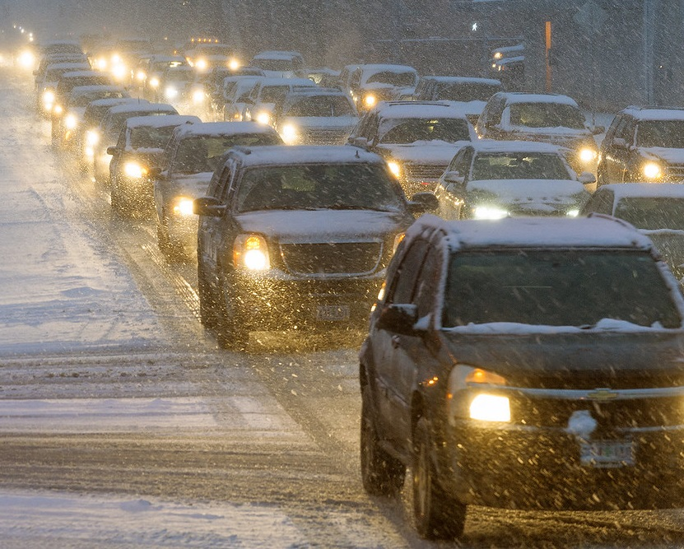
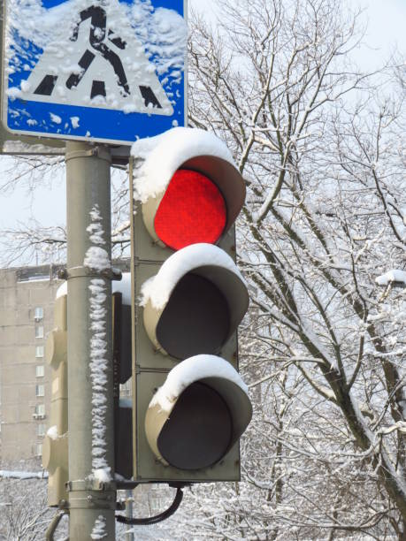
Uważaj na ruch drogowy
Samochody mogą wpaść w poślizg
lub mogą Cię ochlapać.
Miej to na uwadze!
Zwracaj baczną uwagę na sygnalizację świetlną
oraz na znaki drogowe.

Slide 9
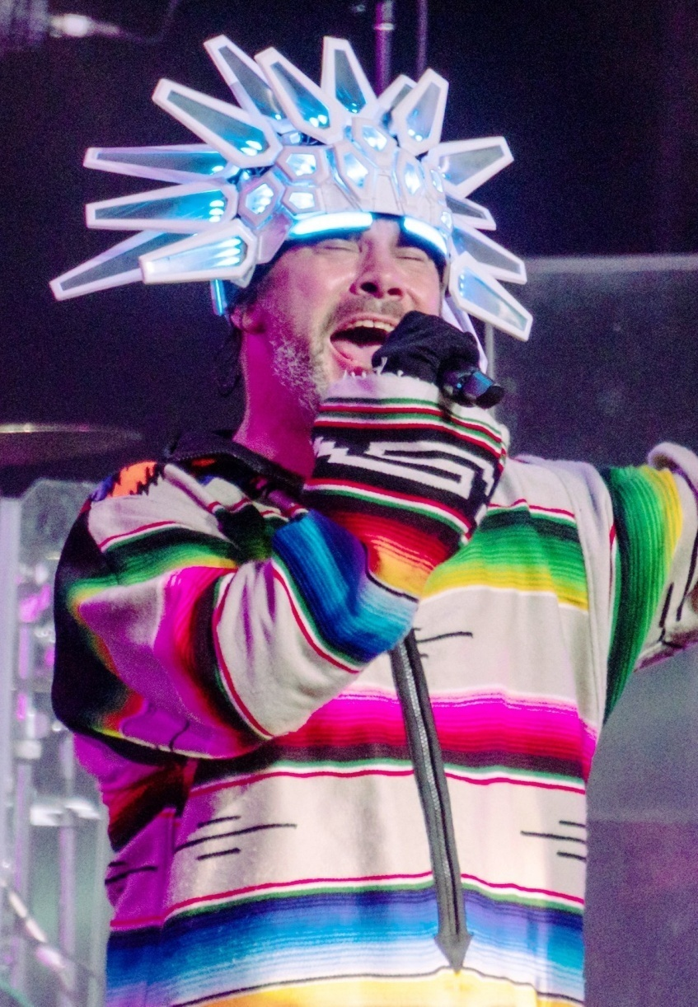
Żeby kierowcy mogli Cię lepiej
i szybciej zobaczyć,
zakładaj odblaski…
… no może nie aż takie jak Jamiroquai ;)

Slide 10
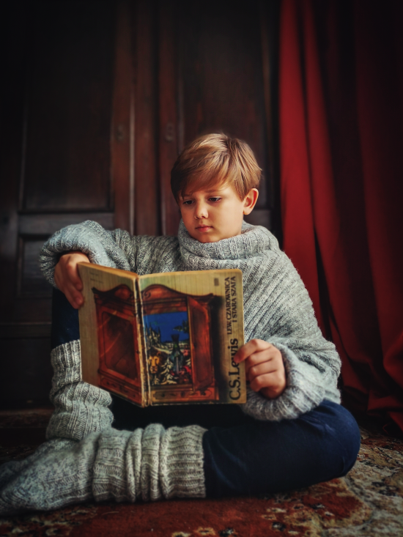
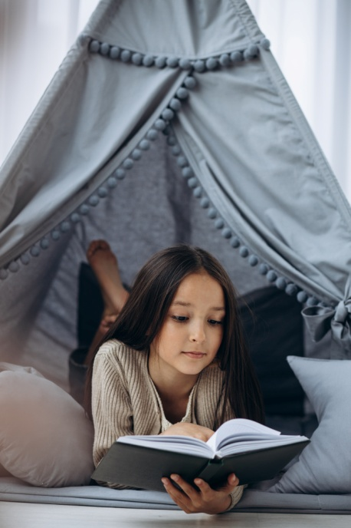
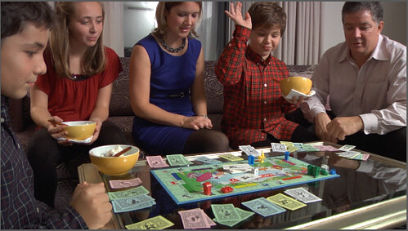
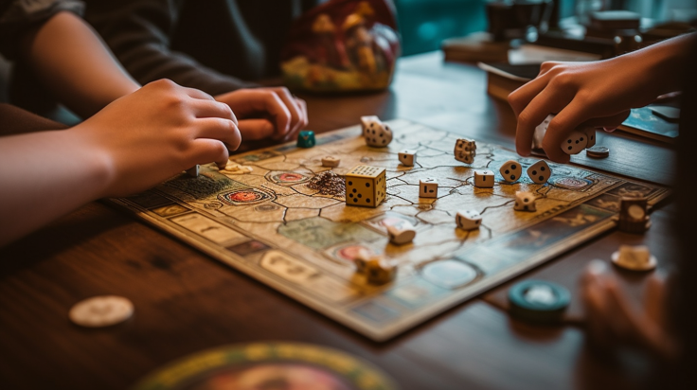
Po dniu spędzonym na zabawach na śniegu
dobrze jest cieszyć się dobrą książką
oraz czasem w gronie najbliższych.
Gry planszowe to także dobry pomysł na spędzenie tego dłuższego czasu wolnego.

Slide 11
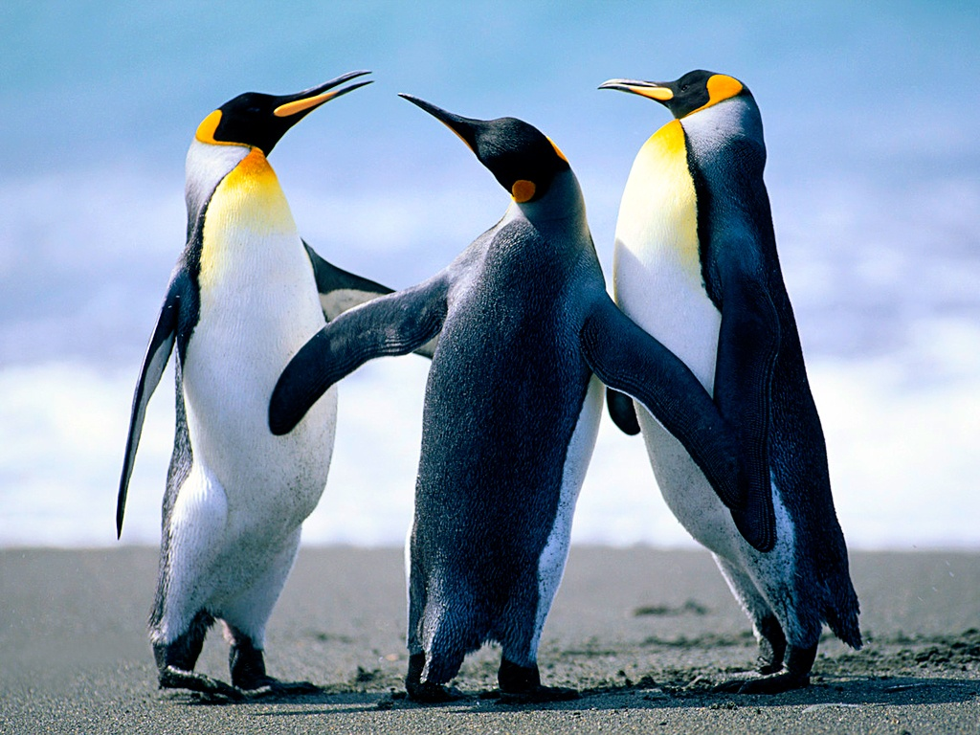
UDANYCH I BEZPIECZNYCH FERII (ORAZ DUŻO ŚNIEGU)!
Zdjęciografia: www.freepik.com,
www.publicdomainpictures.net
www.flickr.com
https://commons.wikimedia.org/wiki/File:Jamiroquai_2018_Coachella18W1-157_(42013516212)_(cropped).jpg
Opracował Pedagog Szkolny,
Jakub Żukowski

